Slide 1
Барокко
в живописи

Slide 2
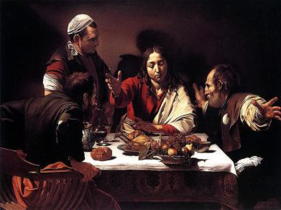
В разное время в термин "барокко" вкладывалось разное содержание. Поначалу он носил оскорбительный оттенок, подразумевая нелепицу, абсурд (возможно, он восходит к португальскому слову, означающему уродливую жемчужину). Этот стиль господствовал в европейском искусстве между маньеризмом и рококо, то есть приблизительно с 1600 г. до начала 18 века. От маньеризма барокко унаследовало динамичность и глубокую эмоциональность, а от Ренессанса - основательность и пышность: черты обоих стилей гармонично слились в одно единое целое.

Slide 3
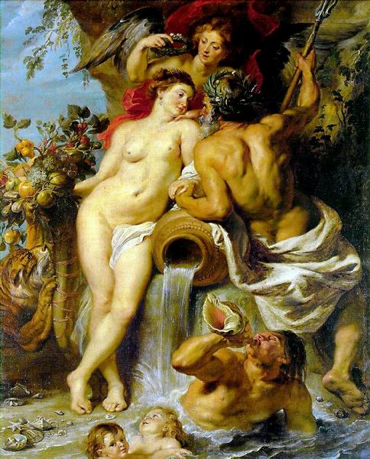
Искусству барокко свойственны смелые контрасты масштабов, света и тени, цвета, совмещение реальности и фантазии. Особенно необходимо отметить в стиле барокко слияние различных искусств в едином ансамбле, большую степень взаимопроникновения архитектуры, скульптуры, живописи и декоративного искусства. Это стремление к синтезу искусств - основополагающая черта барокко.

Slide 4
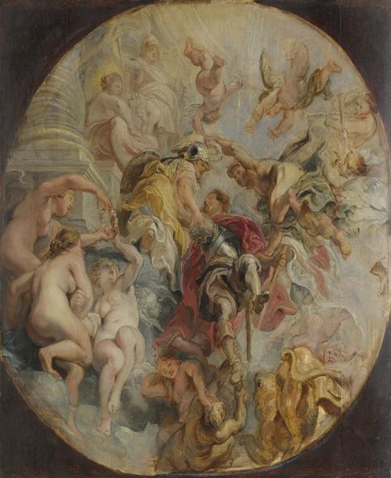
Живопись барокко характеризуется динамизмом, «плоскостью» и пышностью форм, самые характерные черты барокко — броская цветистость и динамичность. Противоречивое сочетание повышенной эмоциональности, чувственности с пышной декоративностью придает произведениям барочных мастеров театрализованную зрелищность.

Slide 5
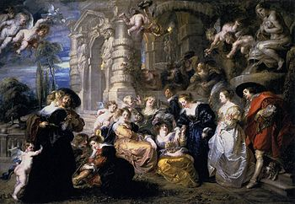
В живописи преобладали монументальные декоративные композиции на религиозные или мифологические темы, парадные портреты, предназначенные для украшения интерьеров. Типичная для барокко религиозная композиция показывает святых или Мадонну в окружении ангелов в вихре взметнувшихся драпировок и курчавых облаков. Популярные в эту эпоху сюжеты из классической мифологии изображались в столь же преувеличенной манере. Не все искусство барокко было, однако, пышным и лучезарным - мрачный драматизм художников, подобных Караваджо, также принадлежит этому стилю.
Петер Пауль Рубенс
Сад любви, 1632

Slide 6
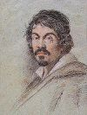
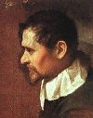
У истоков традиции барокко в живописи стоят два великих итальянских художника - Караваджо и Аннибале Карраччи, создавшие самые значительные работы в последнее десятилетие 16 века - первое десятилетие 17 века. Для итальянской живописи конца 16 века характерны неестественность и стилевая неопределённость. Караваджо и Карраччи своим искусством вернули ей цельность и выразительность.
Караваджо
Аннибале Карраччи

Slide 7
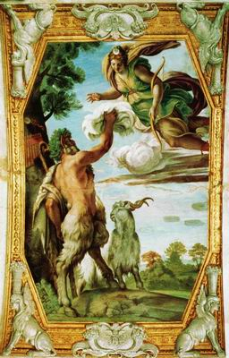
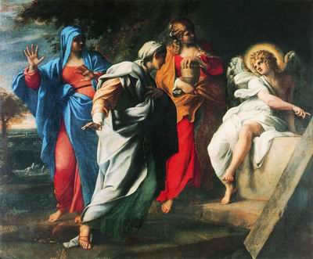
Аннибале Карраччи
Святые жены у гроба Христа. 1597—1598
Дар Диане. 1597—1602

Slide 8
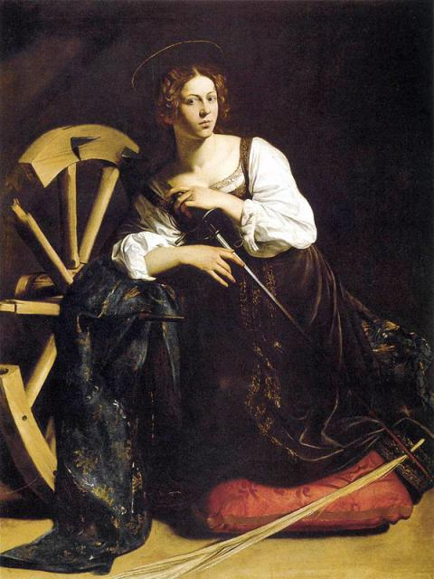
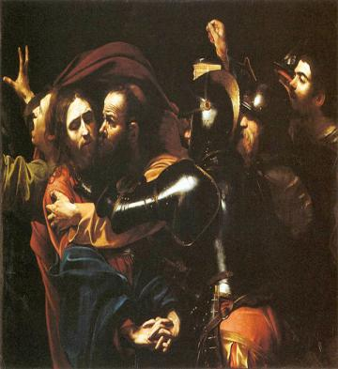
Караваджо
Поцелуй Иуды
Святая Екатерина Александрийская

Slide 9
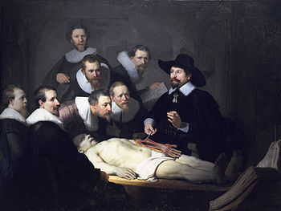
Рембрандт
Урок анатомии доктора Тульпа, 1632

Slide 10
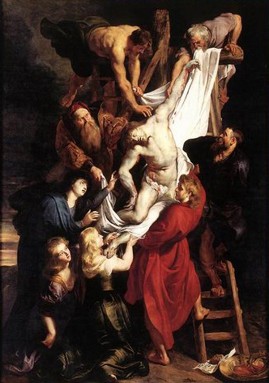
Питер Пауль Рубенс
Снятие с креста, 1612

Slide 11
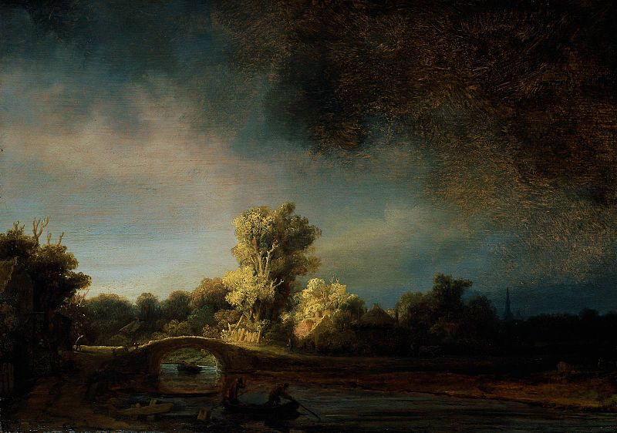
Рембрандт
«Каменный мост», 1638

Slide 12
Спасибо за
внимание!!!

